Slide 1

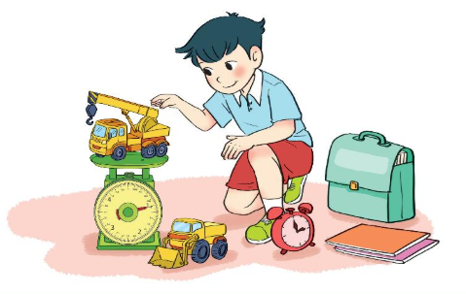



Thứ hai ngày 3 - 10 -2022
Toán
3 ô Bảng cộng (qua 10)

Slide 2


Khởi động
Thử tài Toán học

Slide 3


+
=
12
+
+
=
14
=
4
?

Slide 4


Slide 5


10
a
9 + 2 =
11
8 + 6 =
14
Mình và Rô-bốt cùng hoàn thành các phép cộng này nhé!
7 + 5 =
12
6 + 6 =
12

Slide 6

À, đó là các phép cộng qua 10.
Chúng ta hoàn thành luôn
bảng cộng (qua 10) nào!
9 + 2 = 11
9 + 3 = 12
9 + 3 = ?
8 + 3 = 11
9 + 4 = 13
8 + 4 = 12
7 + 4 = 11
9 + 5 = 14
8 + 5 = 13
7 + 5 = ?
6 + 5 = 11
7 + 5 = 12
9 + 6 = 15
8 + 6 = 14
7 + 6 = 13
6 + 6 = 12
5 + 6 = 11
6 + 7 = 13
5 + 7 = ?
4 + 7 = 11
9 + 7 = 16
8 + 7 = 15
7 + 7 = 14
5 + 7 = 12
9 + 8 = 17
8 + 8 = 16
7 + 8 = 15
6 + 8 = 14
5 + 8 = 13
4 + 8 = 12
3 + 8 = 11
6 + 9 = 15
4 + 9 = 13
3 + 9 = 12
2 + 9 = 11
9 + 9 = 18
8 + 9 = 17
7 + 9 = 16
5 + 9 = 14
3 + 9 = ?

Slide 7


Slide 8
1
Tính nhẩm
9 + 5
8 + 3
7 + 7
= 14
= 11
= 14
6 + 6
7 + 6
9 + 4
= 12
= 13
= 13

Slide 9
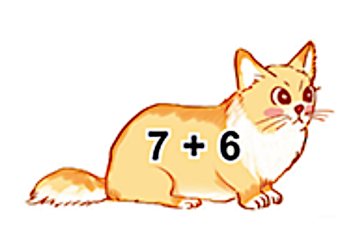
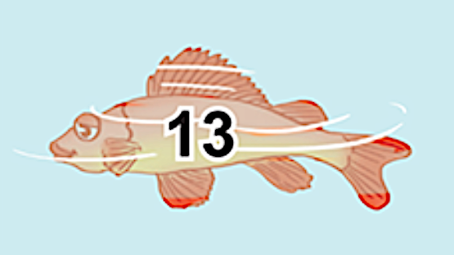

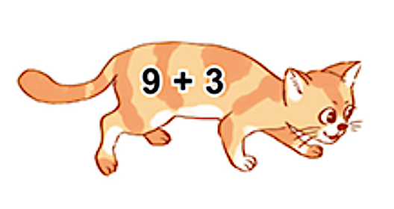

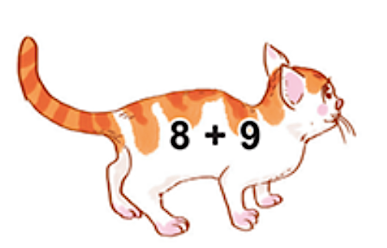
2
Tìm cá cho mèo.

Slide 10
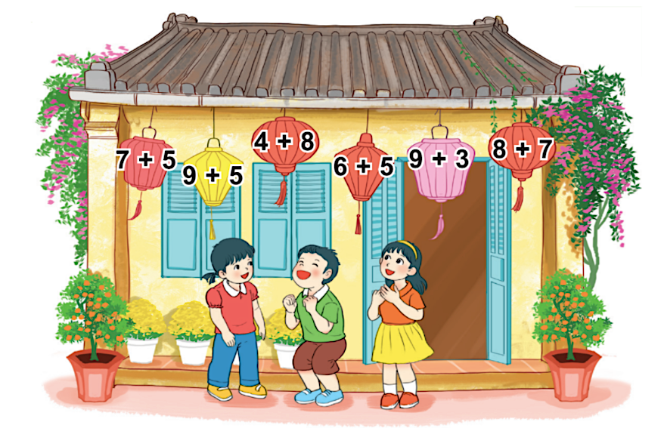
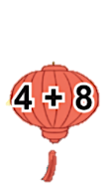


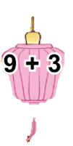
3
b) Trong bốn đèn lồng màu đỏ, đèn lồng nào ghi phép tính có kết quả lớn nhất, đèn lồng nào ghi phép tính có kết quả bé nhất?
a) Những đèn lồng nào ghi phép tính có kết quả bằng nhau?
8 + 7 = 15
6 + 5 = 11

Slide 11

Củng cố

Slide 12

>, <, = ?
4 + 8 9 + 3
?
=

Slide 13







9 + 2 = 11
9 + 3 = 12
9 + 3 = ?
8 + 3 = 11
9 + 4 = 13
8 + 4 = 12
7 + 4 = 11
9 + 5 = 14
8 + 5 = 13
7 + 5 = ?
6 + 5 = 11
7 + 5 = 12
9 + 6 = 15
8 + 6 = 14
7 + 6 = 13
6 + 6 = 12
5 + 6 = 11
6 + 7 = 13
5 + 7 = ?
4 + 7 = 11
9 + 7 = 16
8 + 7 = 15
7 + 7 = 14
5 + 7 = 12
9 + 8 = 17
8 + 8 = 16
7 + 8 = 15
6 + 8 = 14
5 + 8 = 13
4 + 8 = 12
3 + 8 = 11
6 + 9 = 15
4 + 9 = 13
3 + 9 = 12
2 + 9 = 11
9 + 9 = 18
8 + 9 = 17
7 + 9 = 16
5 + 9 = 14
3 + 9 = ?

Slide 14

1
Xem lại bài đã học
Dặn dò
2
Hoàn thành bài …
3
Chuẩn bị: Luyện tập (tr.34)
Notes:
Hoàn thành bài nào GV linh động viết vào nhé

